Slide 1
GEOMETRICKÉ TVARY
Poznáš je?

Slide 2


Slide 3


Slide 4
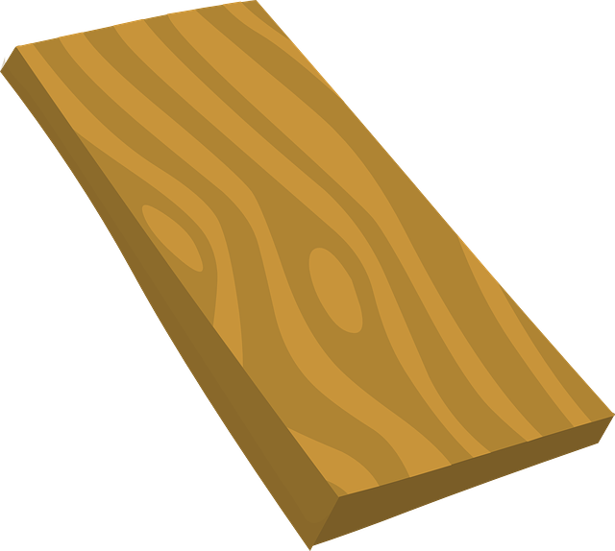

Slide 5
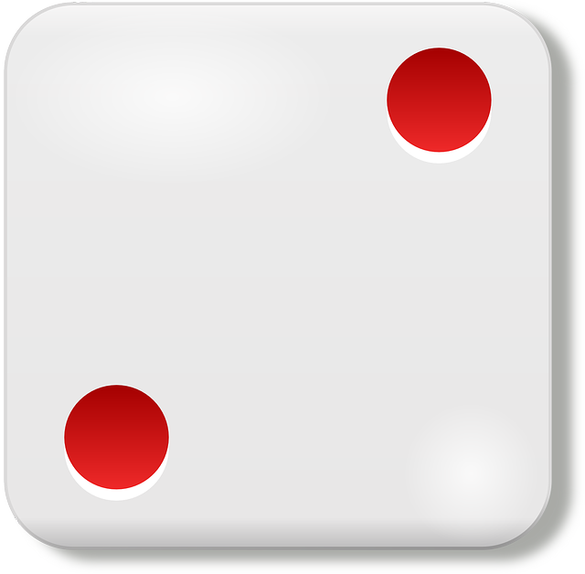

Slide 6
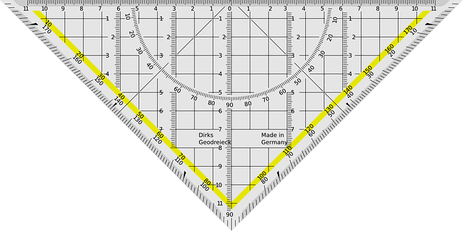

Slide 7
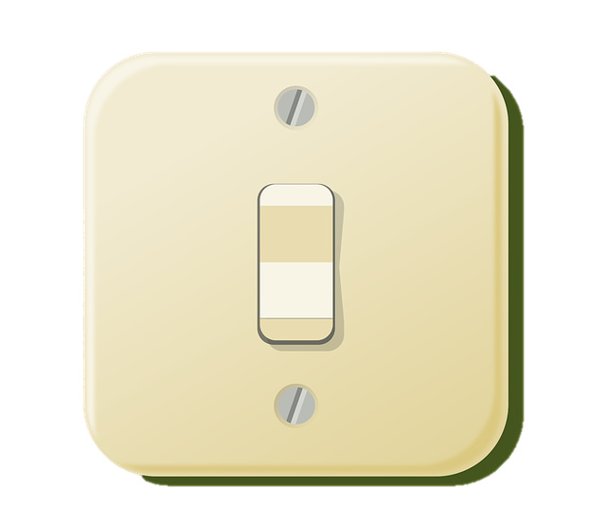

Slide 8


Slide 9
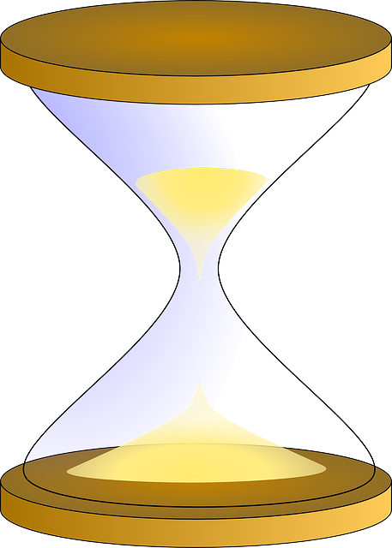

Slide 10
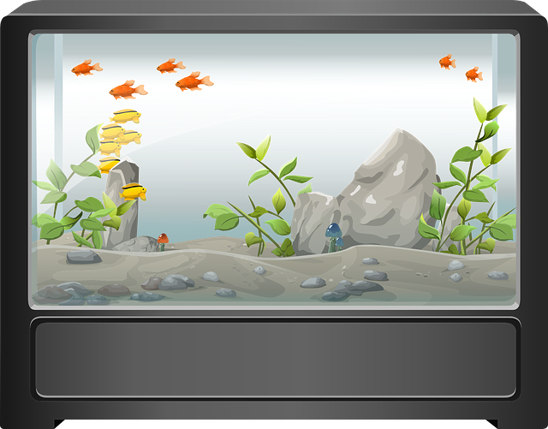

Slide 12
Použitý zdroj obrázků
www.pixabay.com

Slide 13
Materiály, pomůcky a technické vybavení
Dotyková obrazovka, připojená k PC
Didaktický kufřík - KUMUČ (plastové či papírové geometrické tvary)

Slide 14
Metodický postup
První snímek slouží ke zopakování základních geometrických tvarů – kruh, čtverec, trojúhelník, obdélník. Na dalších snímcích děti určují, ke kterému geometrickému tvaru patří obrázek. Zpětnou vazbu získají děti dotykem na obrázek.
Na pracovním listu mají děti za úkol pospojovat stejné geometrické tvary. Případně je mohou i vybarvit a vystřihnout. Vzniklé kartičky mohou používat jako odpověď na otázky při prezentaci.
Očekávání a cíle
Dítě se naučí pojmenovávat základní geometrické tvary.

Slide 15
Práce s interaktivním výukovým materiálem
První snímek je bez animací.
Na dalších snímcích obrázek po dotyku odputuje ke správnému geometrickému tvaru.
Pracovní list je určený k tisku, při prezentaci se nezobrazuje

Slide 16
Prvky polytechnické výchovy
Vzdělávací oblast: Dítě a jeho psychika (PSYCHOLOGICKÁ)
Podoblast: Poznávací schopnosti – základní matematické, početní a číselné pojmy a operace.
Dosažené konkretizované výstupy: rozpoznat geometrické tvary – čtverec, kruh, trojúhelník, obdélník

Slide 17
Cíle polytechnické výchovy
Chápat postavení techniky a technických oborů v životě lidstva jako devízu
Učit děti základním poznatkům o technice
Směrovat děti k získávání základních pracovních dovedností a návyků
Vnímat vliv techniky na společnost a přírodu
Vést děti ke kooperativnímu hodnocení a sebehodnocení
Podpořit rozvoj myšlenkového potenciálu dětí

